Slide 1
การเขียนเว็บเพจด้วย Microsoft Word
หัวข้อ “การออกแบบ การจัดทำ และการบริหารเว็บไซต์”
โดย ผศ.บุรินทร์ รุจจนพันธุ์
http://www.thaiall.com/office/wordpage/slides.pptx
ศุกร์ที่ 20 กันยายน 2556 08.00-12.00น.
การเขียนเว็บเพจ 3 หน้า
คลิ๊ป การเขียนเว็บเพจ 3 หน้า
คลิ๊ปสมัครโฮมเพจ 7host.com
คลิ๊ปสมัครโฮมเพจ ueuo.com
คลิ๊ปสมัครโฮมเพจ thainame.net
การเขียนเว็บเพจด้วยภาษา HTML
http://www.thaiall.com/office/wordpage/
http://www.youtube.com/watch?v=rVC7_di9c7U
http://www.youtube.com/watch?v=Kl_37RTmZRo
http://www.thaiall.com/php5/php_ueuo.pptx
http://www.youtube.com/watch?v=8fJIT468XOU
http://www.thaiall.com/html
Notes:
25 ตุลาคม 2554
http://www.thaiall.com/php5

Slide 2
โดเมนเนม (Domain name)
ตัวอย่าง
sanook.com
nation.ac.th
nation-u.com
nationchannel.com
thaiall.com
จดโดเมนที่ไหน
godaddy.com (350 บาท = $10)
thnic.co.th (856 บาท)
siamdomain.com (450 + redirect)
4gbhost.com (host 600 + dn 280)
all.in.th (63,705 = 8/2555)

Slide 3
เว็บโฮสติ้ง (Web Hosting)
เช่าโฮสที่ไหนดี ในไทย หรือนอกไทย
1. Hostingfever.com 600 บาทต่อปี
2. Siamhost.net 1,200 บาทต่อปี
3. Hypermart.net $60 ต่อปี
4. Godaddy.com $60 ต่อปี / 10 GB
5. https://www.thnic.co.th/thHost 3,600 บาทต่อปี

Slide 4
เหตุการณ์ในองค์กรกับเว็บไซต์ (Event in organization)
1. ยังไม่มีโดเมน
2. เพียงแต่รู้ว่ามีเว็บไซต์ แต่ไม่มีกิจกรรม
3. ประชาสัมพันธ์ แต่ไม่มีกิจกรรมในเว็บไซต์
4. ต้องการปรับปรุง แต่ไม่มีคนทำ
5. มีบุคลากร แต่ไม่สามารถทำตรงตามนโยบาย
6. มีบุคลากรที่ทำได้ แต่ไม่มีข้อมูลเข้าเว็บไซต์
7. มีบุคลากร และทำได้ ตรงตามนโยบาย

Slide 5
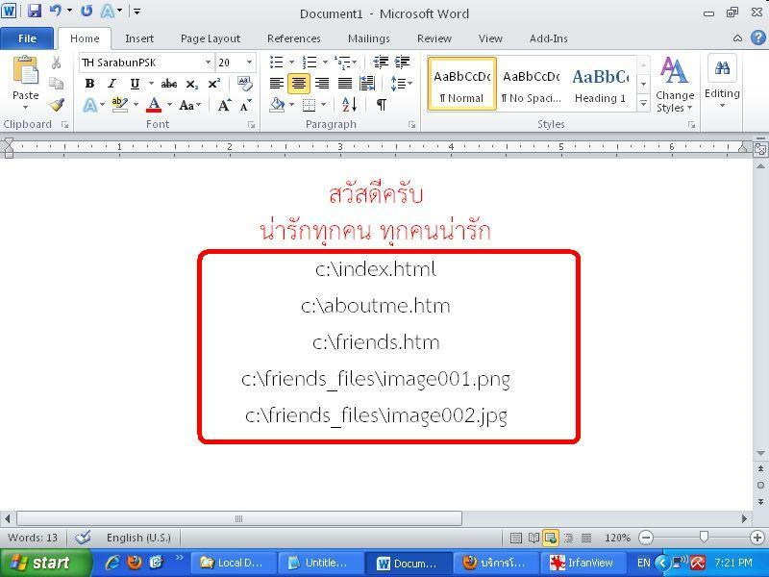
วางแผนเขียนเว็บเพจ 3 หน้า กับ 2 ภาพ (Planning)

Slide 6
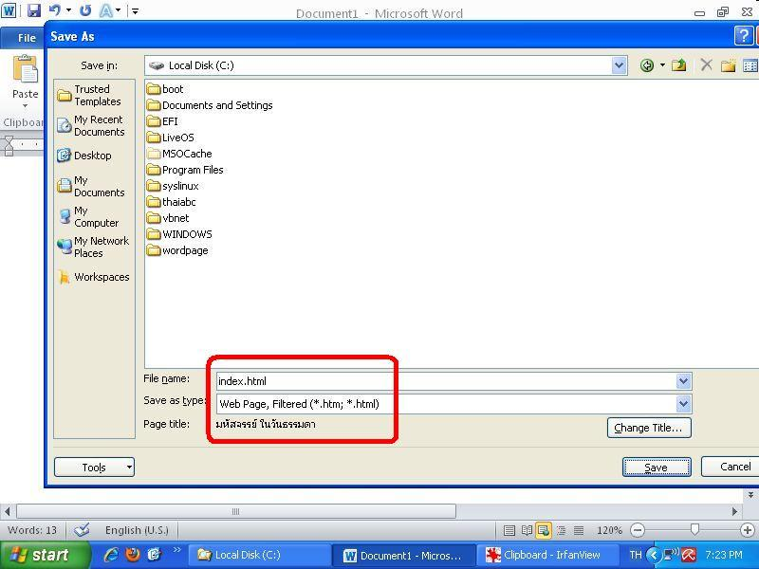
บันทึกเป็น Webpage, Filtered (Save as)

Slide 7
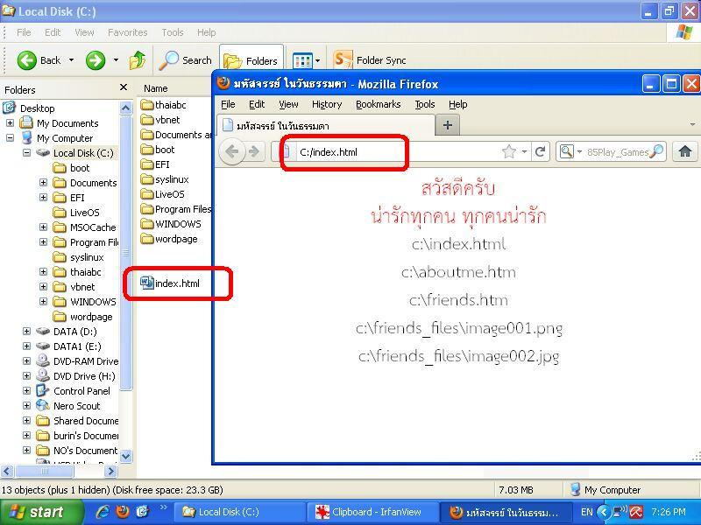
ทดสอบผลการเขียนเว็บเพจใน Browser (Testing)

Slide 8
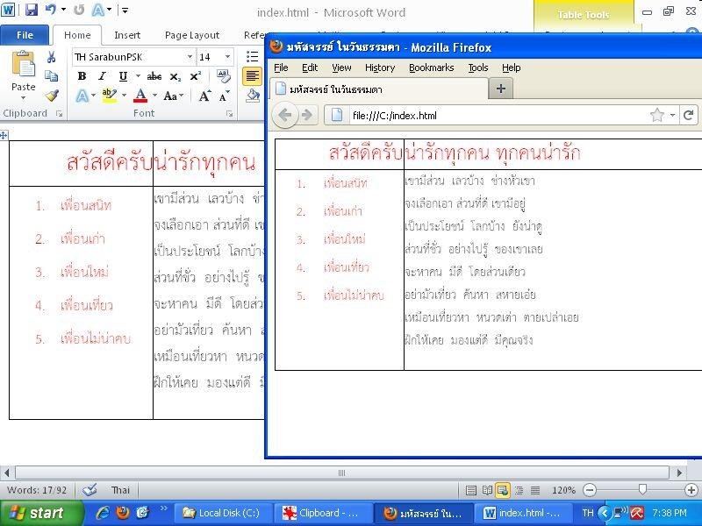
สร้างตารางในเว็บเพจ (Table)

Slide 9
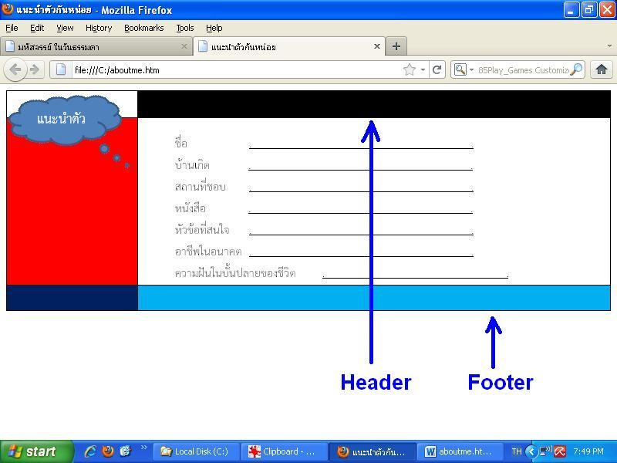
จัดรูปแบบ และเติมสีให้สวยงาม (Header & Footer)

Slide 10
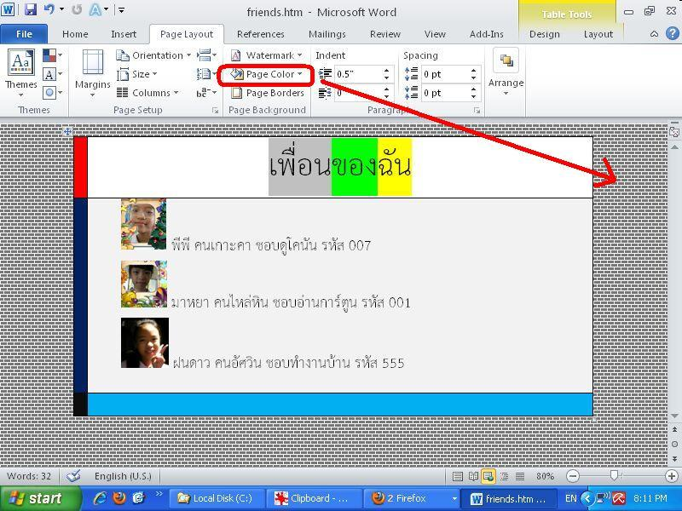
กำหนด Page color เป็นภาพพื้น (Background)

Slide 11
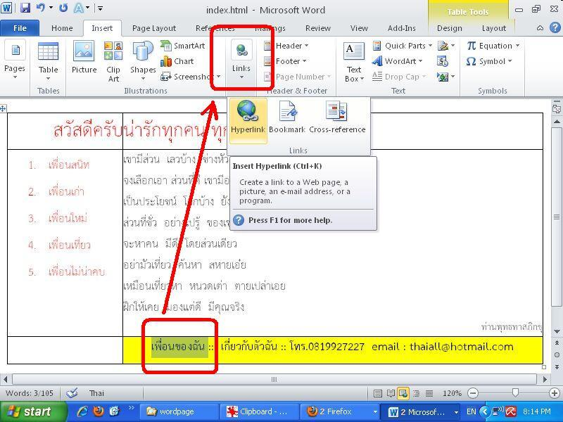
เชื่อมโยงเว็บเพจต่าง ๆ เข้าด้วยกัน (Link)

Slide 12
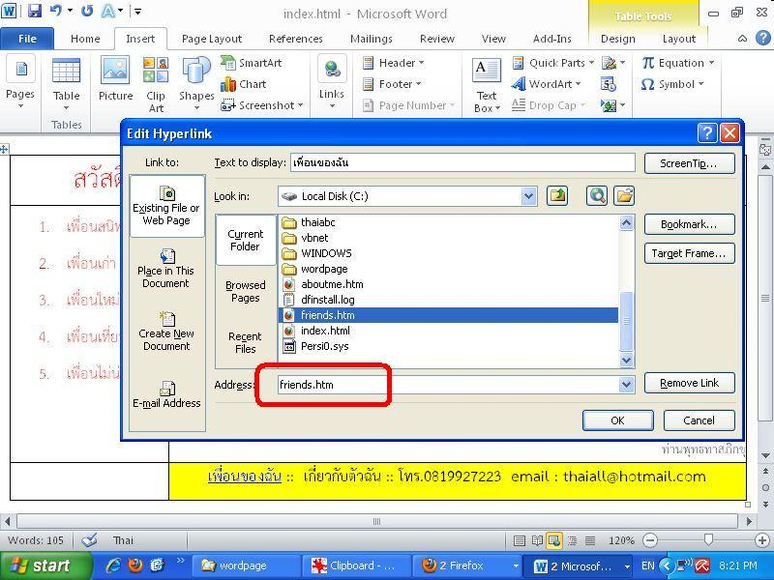
เลือกแฟ้มที่ต้องการเชื่อมโยง (select file)

Slide 13
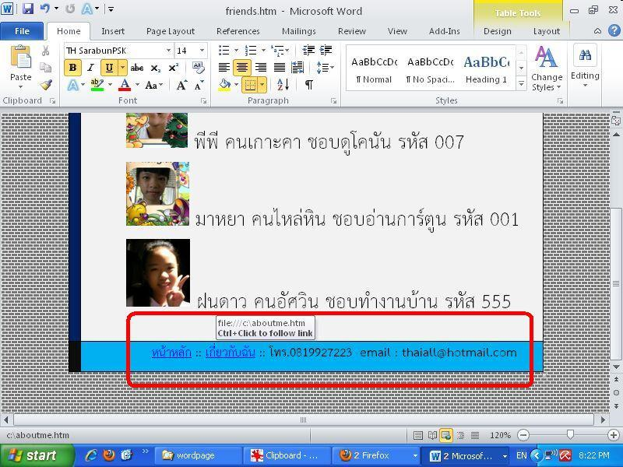
เชื่อมโยงให้ครบทุกเว็บเพจ (footer)

Slide 14
ส่งผลงานที่ทำเสร็จแล้ว (Upload)
ไปเผยแพร่ใน 7host.com หรือ ueuo.com
หรือ thainame.net กลุ่ม NTU
แล้วส่งลิงค์ผลงานไปเผยแพร่ (Share)
ใน http://www.facebook.com/thaiall

Slide 15
ถาม – ตอบ
Question - Answer
?

